Slide 1
デザインテンプレート
利用ガイド

Slide 2


コンバージョンに繋がらず困っていませんか？
フォームへのアクセスはあるのに申込みが少ない...
離脱原因がわからない...
知識もないし、どのように改善すればいいのかわからない...

Slide 3

フォーム途中離脱の主な原因
主な離脱原因
・入力項目が多い、何を入力すればいいかが分かりづらい
・入力後にエラーが表示されるが、エラー箇所がどこかわからない
・エラーのたびに何度も入力させられる
ユーザーにとってストレスがかかり、
途中で入力をあきらめてしまうといったことに繋がります。
入力
エラー
項目が
多い
送信
エラー

Slide 4

離脱防止の鍵はユーザにストレスを与えない事
離脱防止のポイント
・入力ミス、漏れは即時ユーザにお知らせする
・何を入力すればいいかわかりやすく明示する
・入力完了まで、残りどれくらいあるのかを明示する
・入力手間は必要最低限にする
（郵便番号を入力すると、市区町村を自動で補完するといったような機能など）
自動補完
ページの
残数案内
エラー
瞬時案内

Slide 5


デザインテンプレートは、入力補助機能が標準で搭載されています。
入力ミス/漏れを瞬時にユーザにお知らせできる
エラーの箇所が目立ってわかりやすい
住所自動補完によりユーザーの入力手間が省ける
フローナビの利用・表示内容の設定変更が可能
（入力＞確認＞完了＞といった現在の閲覧ページと遷移ページを表示）
プレースホルダが利用可能
（入力例をフォーム項目に薄いグレーで表示。入力ミス防止）
デザインテンプレートが適応されていれば、
SMPでの設定も簡単で、シームレスにフォームに反映します。

Slide 6
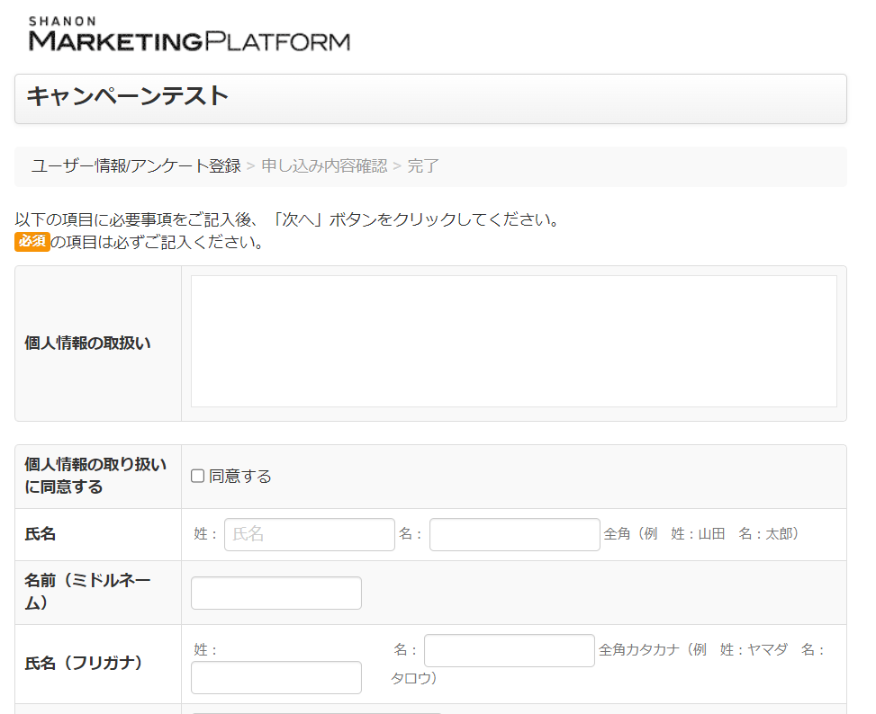
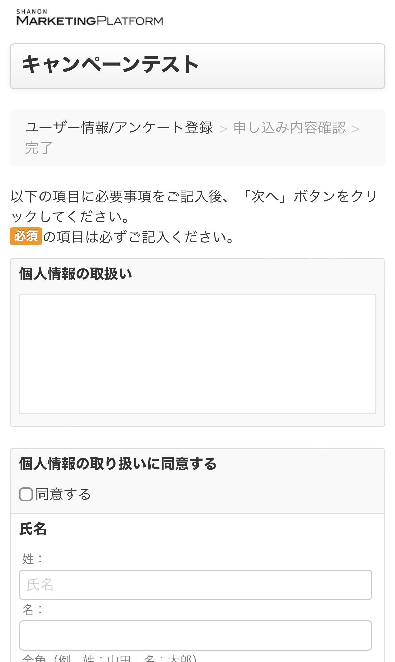
デザインテンプレートとは？
・デザインテンプレートとは、お客様がSMPをご利用していただきやすいように、
弊社で提供しているテンプレートです。
・お客様からのご要望等からバージョンアップを行い、
定期的に最新のデザインテンプレートをリリースしていきます。
住所自動補完機能
※PC版
※スマホ版
※テンプレートとは、SHANON MARKETING PLATFORMで作成するフォームやサイトが参照するHTML、CSS、Javascriptの
集合データです。テンプレートを編集して更新することで、SMPで作成するフォームやサイトのデザインをお好みのフォームデザインに変更したり、入力フォームの最適化をすることが可能です。
※デザインテンプレートは、SMPドメイン発行時にすでに適用されています。
（お客様によっては適用されていない場合もございます。）

Slide 7
デザインテンプレートで解決できる事

Slide 8
デザインテンプレートに搭載されている機能の種類
プレースホルダ機能
住所自動補完機能
フォームの入力項目に入力例を表示する。
ユーザーが何を入力すべきかをイメージでき、直感的に入力しやすい。
フォームの入力欄に郵便番号を入力するだけで、住所項目欄に値を自動的に補完入力できる機能です。
●メリット
・ユーザが何を入力すべきかイメージできる
・入力ミス防止
●メリット
・ユーザの入力手間が省ける
・入力ミス防止
リアルタイムバリデーション機能
フローナビ機能
フォームの入力内容の漏れやミスを瞬時にユーザにお知らせしてくれる。
訪問ユーザーが、フォームの現在地を把握することができる。
●メリット
・エラーによる再入力回数を減らす
・エラー理由やどの項目に不備があるかわかりやすい
●メリット
・ユーザがフォームの現在値を把握できる
・入力完了まであとどれくらいかがわかる
※2023年6月時点の機能

Slide 9
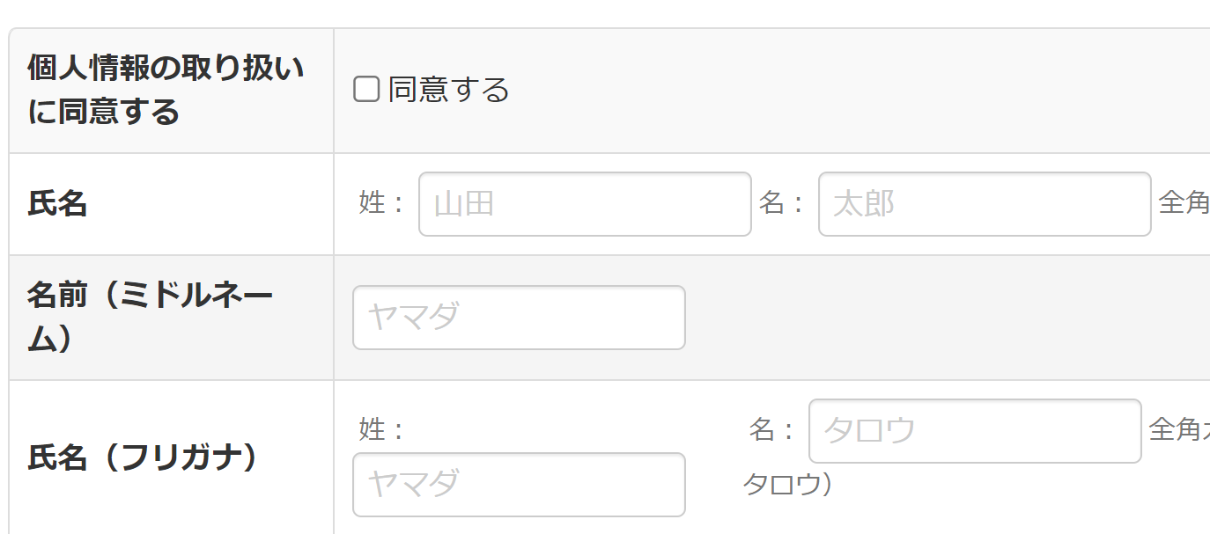
プレースホルダ機能の利用方法(実装イメージ)
申込フォームの入力欄に入力例などのテキストを薄いグレーで表示し、
入力方法をユーザーに提示することができる機能です。
入力例が表示されることで、ユーザーが何を入力すべきかをイメージしやすくなり、直感的に入力できるメリットがあります。
■実装イメージ
薄いグレー色で入力例が表示される

Slide 10
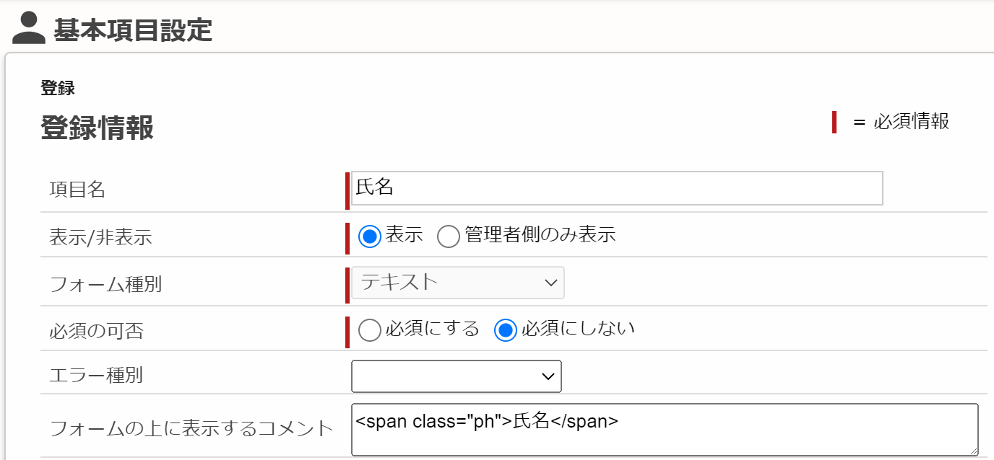
プレースホルダ機能の利用方法(実装方法)
リード基本項目・アンケート項目の設定変更により、実装することができます。
表示したい値を入力
■手順（アンケート項目（フォーム種別：テキスト型・テキストエリア型のみ）も以下、同様の手順で実装可能です。）
1.管理画面のサイドメニュー＞リード＞基本項目設定より、基本項目の一覧を表示します。
2.プレースホルダを表示する項目の右側にある「編集」リンクをクリックします。
3.「フォームの上に表示するコメント」の項目に、<span class="ph">XXXXX</span>と入力します。 ※XXXXXは表示したい値を入力します。
4.画面下部にある「登録」ボタンを押します。

Slide 11
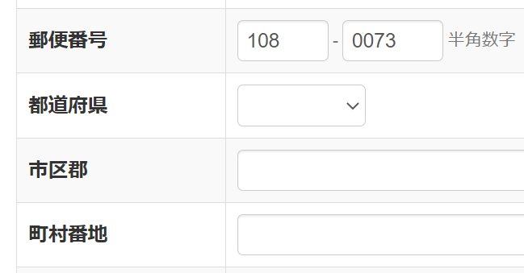
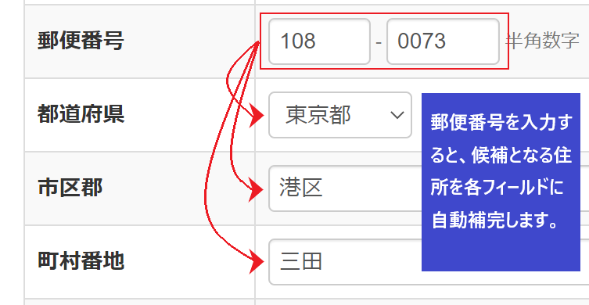
住所自動補完機能利用方法(実装イメージ)
申込フォームの入力欄に郵便番号を入力するだけで、
住所項目欄に値を自動的に補完入力できる機能です。
訪問ユーザーの住所を入力する手間を減らすことができます。
■実装イメージ
郵便番号を入力するだけで
入力候補を自動で補完してくれる
実装前
実装後

Slide 12
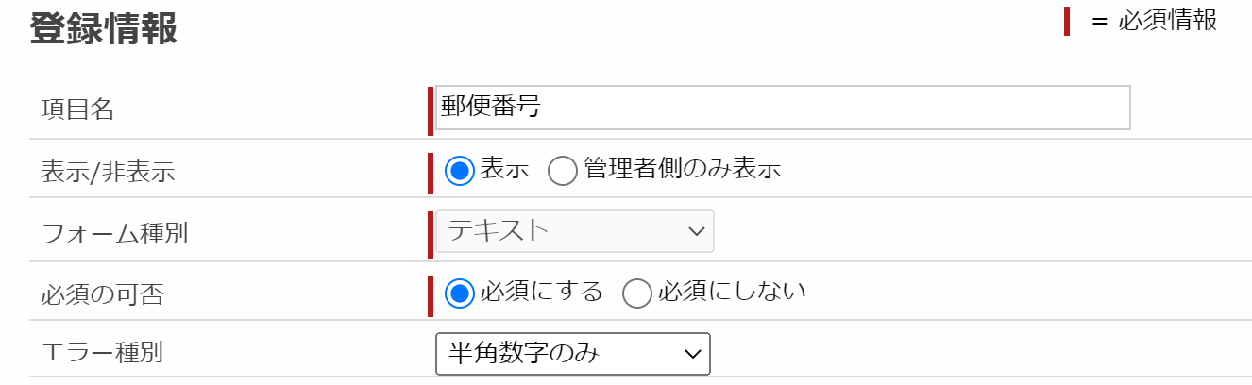
住所自動補完機能の利用方法(実装方法)
表示する値は、管理画面の設定＞「メッセージ設定」から変更することができます。
■手順
1.管理画面のサイドメニュー＞リード＞基本項目設定より、基本項目の一覧を表示します。
2.実装する基本項目の右側にある「編集」リンクを押します。
3.「メモ」の項目に、id="zip"と入力します。
4.画面下部にある「登録」ボタンを押します。

Slide 13
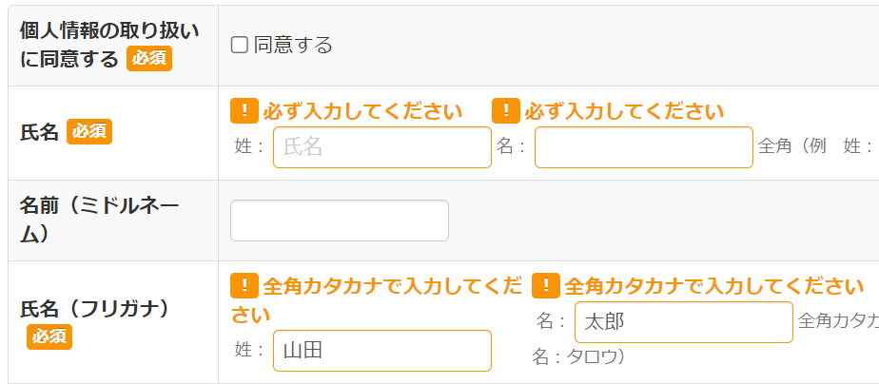
リアルタイムバリデーション機能の利用方法(実装イメージ)
申込フォームの入力項目の種別に対するチェックを
リアルタイムに行う事ができる機能です。
訪問したユーザーの入力ミスを未然に防ぐことで、ユーザーの欲しい情報を
もれなく正確に取得しやすくなります。
■実装イメージ
項目からカーソルが外れると瞬時にエラーが表示される

Slide 14
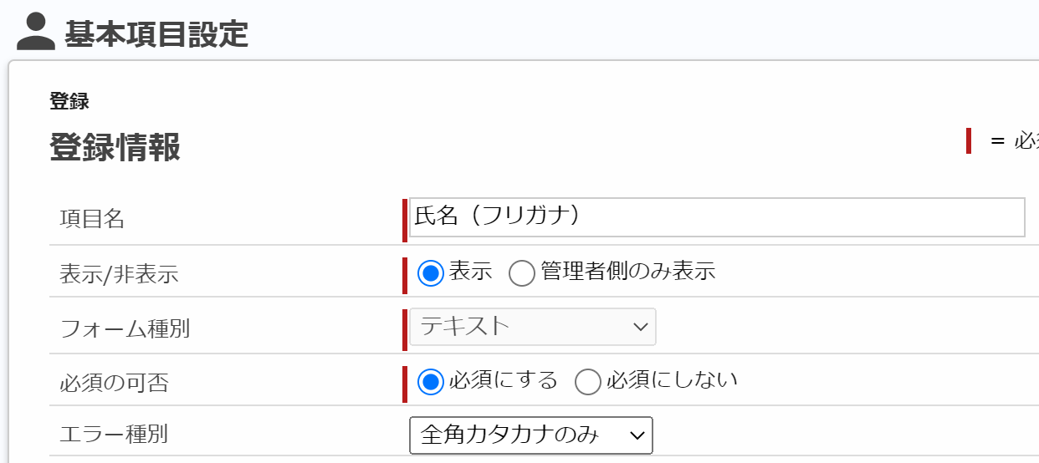
リアルタイムバリデーション機能の利用方法(実装方法)
リード基本項目・アンケート項目の設定変更により、実装することができます。
■手順（アンケート項目（フォーム種別：テキスト型・テキストエリア型のみ）も以下、同様の手順で実装可能です。）
1.管理画面のサイドメニュー＞リード＞基本項目設定より、基本項目の一覧を表示します。
2.実装したい基本項目の右側にある「編集」リンクを押します。
3.必須の可否項目の「必須にする」を選択します。
※空欄の状態だと、必ず入力してくださいが表示されます。
4.エラー種別項目で任意の選択肢を選びます。
※選択肢は、全角のみ、半角数字のみ、E-mailアドレスのみ、URL形式のみ、電話番号形式のみ、全角カタカナのみ、半角英数字のみがあります。
5.画面下部にある「登録」ボタンを押します。

Slide 15
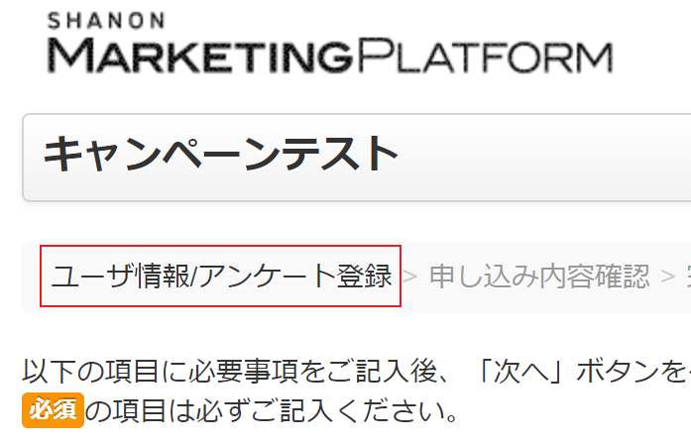
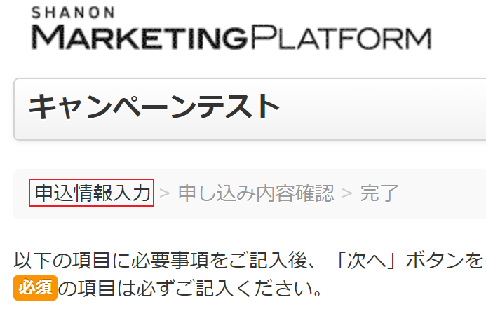
フローナビ機能の利用方法(実装イメージ)
申込フォームの流れを表示できる機能です。
訪問したユーザーが、フォームの現在地を把握することできます。
フローナビの値は、任意の値に変更することができます。
■実装イメージ
任意の値に変更が可能
実装前
実装後

Slide 16
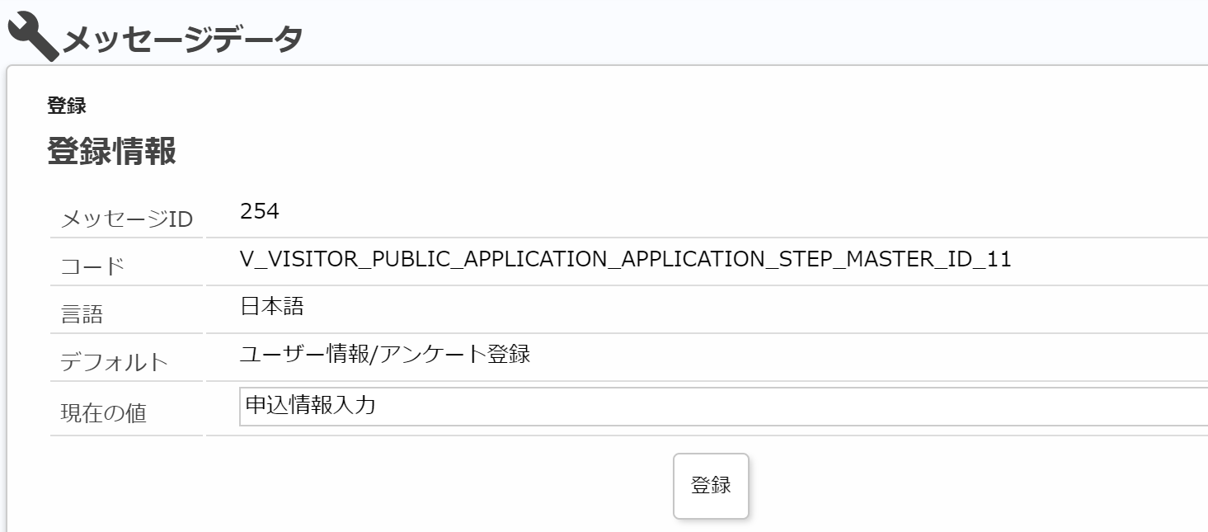
フローナビ機能の利用方法(実装方法)
表示する値は、管理画面の設定＞「メッセージ設定」から変更することができます。
任意の値を入力
■手順
1.管理画面のサイドメニュー＞設定＞メッセージ設定を押します。
2.「現在の値」項目に、現在表示されている値を入力します。
例）ユーザ情報/アンケート登録
3.「検索開始」ボタンを押します。
4.該当メッセージの画面右側にある「編集」リンクを押します。
5.「現在の値の項目」に変更したい値を入力します。
6.画面下部の登録ボタンを押します。

Slide 17
デザインテンプレートの
費用・注意事項及び適用方法

Slide 18
デザインテンプレートサービス内容
項目 | 内容
費用 | なし ※カスタマイズなどの設定代行は、別途見積もりが必要です
利用条件 | SHANON MARKERTING PLATFORMをご契約のご利用環境
バージョンアップ 更新頻度 | 半年（6ヵ月）
バージョンアップ 更新時の連絡方法 | カスタマーサポートからメールにてご案内します
連絡の受け取り方 | サポートユーザ登録者様宛にメールでご連絡いたします
提供場所 | サポートサイトのカスタマーサポートからのお知らせをご確認ください
更新情報の適用方法 | ※詳細はP.20以降をご参照ください
問い合わせ先 | カスタマーサポート宛までお問い合わせください サポート受付対応時間 平日 10:00 ～ 18:00 （土日祝祭日、弊社指定休業日を除く） 電話番号：050-3196-1091 WEBフォームからのお問い合わせはこちら

Slide 19
デザインテンプレート更新時における注意事項と適用方法
①適用可否の判断
②適用する場合の注意事項
③適用方法

Slide 20
デザインテンプレート更新時における注意事項と適用方法
①適用可否の判断
影響範囲を確認してから適用可否を判断します。
既にテンプレートのカスタマイズを行っている環境で、影響範囲を確認
せずにデザインテンプレートを適用した場合、フォームに申込できなくなるなどの影響が出る恐れがあります。
既にカスタマイズを行っているケース例 | 影響範囲を確認せずに適用した後の影響例
・申込完了画面に資料DLリンクを設置している ・申込ボタンの遷移先を変更している ・reCAPTCHAを実装している | リードがフォーム自体に申込ができなくなる
・フォームにGTM、GAタグを埋め込んでいる | フォームのアクセス分析が不可となる
・フォーム上のデザイン(HTML/CSS等)を変更している | フォームの項目の並び順や見た目が変わる、または表示が崩れる
※本資料のデザインテンプレート更新は、system.zipの更新を想定しています。
seminar.zipの更新をご検討の場合は、営業担当またはカスタマーサポートまでお問い合わせください。

Slide 21
デザインテンプレート更新時における注意事項と適用方法
①適用可否の判断
影響範囲の確認方法
現在SMPに適用させている既存テンプレートとデザインテンプレートの差分を
確認することで、影響範囲の確認が可能です。差分の確認には、Diff（テキスト比較ツール）を利用します。詳細はサポートサイトのデザインテンプレートの差分を確認するをご確認ください。
差分確認によりカスタマイズしていた場合、またはよくわからない場合
既にカスタマイズ後の環境で、デザインテンプレートの適用をご検討の場合は、シャノンへの対応依頼を推奨いたします。まずは営業担当までご連絡ください。
（影響範囲を調べた上で適用いたしますので、安全に更新できます）
差分確認を行っても、カスタマイズしているのか判断できない場合は、
カスタマーサポート、または営業担当までお問い合わせください。

Slide 22
デザインテンプレート更新時における注意事項と適用方法
②適用する場合の注意事項
注意事項
・お客様側での操作および環境（htmlファイル）変更にともなう不具合やエラー は、当社では一切の責任を負いかねます。あらかじめご了承ください。
・お客様側での操作および環境（htmlファイル）変更にともなうエラー復旧・ 調査を弊社に依頼する場合は、別途料金がかかるケースがあります。
ご了承ください。
バックアップの保存をおねがいします
作業前は必ず更新前の「.zip」ファイルのバックアップの保管をお願いします。
バックアップの方法は、サポートサイトの適用するにあたっての注意事項をご確認ください。

Slide 23
デザインテンプレート更新時における注意事項と適用方法
②適用する場合の注意事項
本番環境への適用前にテスト環境で検証を
デザインテンプレートを適用させる際は、
必ずサンドボックスで事前に検証を行ってください。
※初期状態では、サンドボックス機能は有効化されていません。
サンドボックス有効化は、弊社の担当営業にご依頼ください。
ご不安な場合、まずはお問い合わせください
テンプレートの差分を確認し、影響がないことを確認してもなお
ご不安な場合は、カスタマーサポートまたは営業担当までご相談ください。
※お問い合わせいただいた際に、適用可否について即時回答できかねる場合もございます。

Slide 24
デザインテンプレート更新時における注意事項と適用方法
③適用方法
適用方法
デザインテンプレートの適用方法の詳細は、
サポートサイトのデザインテンプレートを適用させるをご確認ください。
適用するタイミングはなるべく影響が少ない時間帯に実施するようお願いします。
デザインが崩れた場合
適用後、デザインが崩れた場合は、バックアップファイルを再適用することで適用前の状態に戻すことができます。
詳細は、サポートサイトのデザインが崩れた場合の対処方法をご確認ください。

Slide 25
FAQ

Slide 26

FAQ
適用後、バックアップファイルがない状態でも元にもどせますか
適用後、弊社でのデータ復旧対応はできかねます。ご了承ください。
必ず、適用前にバックアップは保存した上で実施するようお願いいたします。
デザインテンプレートのカスタマイズについて詳しく教えてください
以下マニュアルをご参照ください。
ユーザマニュアル
https://smpdoc.shanon.co.jp/ja/web/systemtemplate/chapter001/
デザインテンプレートの適用は誰が対応してもいいのでしょうか
トラブル防止のため、全キャンペーン(system.zip)の
デザインテンプレートの適用者は、対応者を数名決めて
ご運用・管理されることを推奨します。
デザインテンプレートの適用管理者の制限を行いたい
管理者権限のロールの設定で制御が可能です。
ロール設定の詳細は、以下マニュアルをご参照ください。
ユーザマニュアル
https://smpdoc.shanon.co.jp/ja/setting/role/

Slide 27
E-mail：support@shanon.co.jp
TEL：050-3196-1091
サポートサイト：こちら

